Slide 1
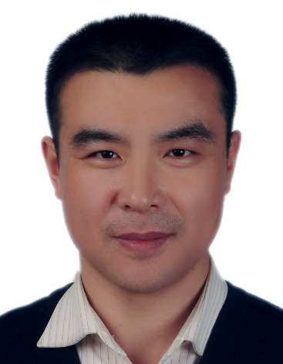
吴国伟 院长
基本信息
1
教授 、硕士生导师、博士生导师
所在单位：软件学院 任职 :软件学院院长、党委副书记
2
主要研究方向
主要研究方向为可信计算、智能云计算（人工智能和大数据）；
智能边缘计算、移动边缘计算；
智能网络安全、智能未来网络；
3
主要研究成果
论文：近年来，在高水平期刊以第一作者或通讯作者发表的论文有70余篇被SCI、EI检索，其中SCI论文40篇，包括CCF A、B类论文20余篇。
科研项目：主持国家重点研发计划项目课题1项，国家自然科学基金项目3项，核高基重大专项子课题2项，教育部新世纪优秀人才项目1项，国防十二五预研项目1项，超百万级额度企业项目2项，IBM全球实时创新基金项目2项，总经费1000余万。
奖项荣誉：研究论文获辽宁省自然科学学术成果奖二等奖3项。通过山西省科技厅科技成果鉴定2项，拥有软件著作权7项，项目成果在山西省、北京市部分单位已得到应用。

